Slide 1
静夜思
[唐]李白
床前明月光，
疑是地上霜。
举头望明月，
低头思故乡。

Slide 2
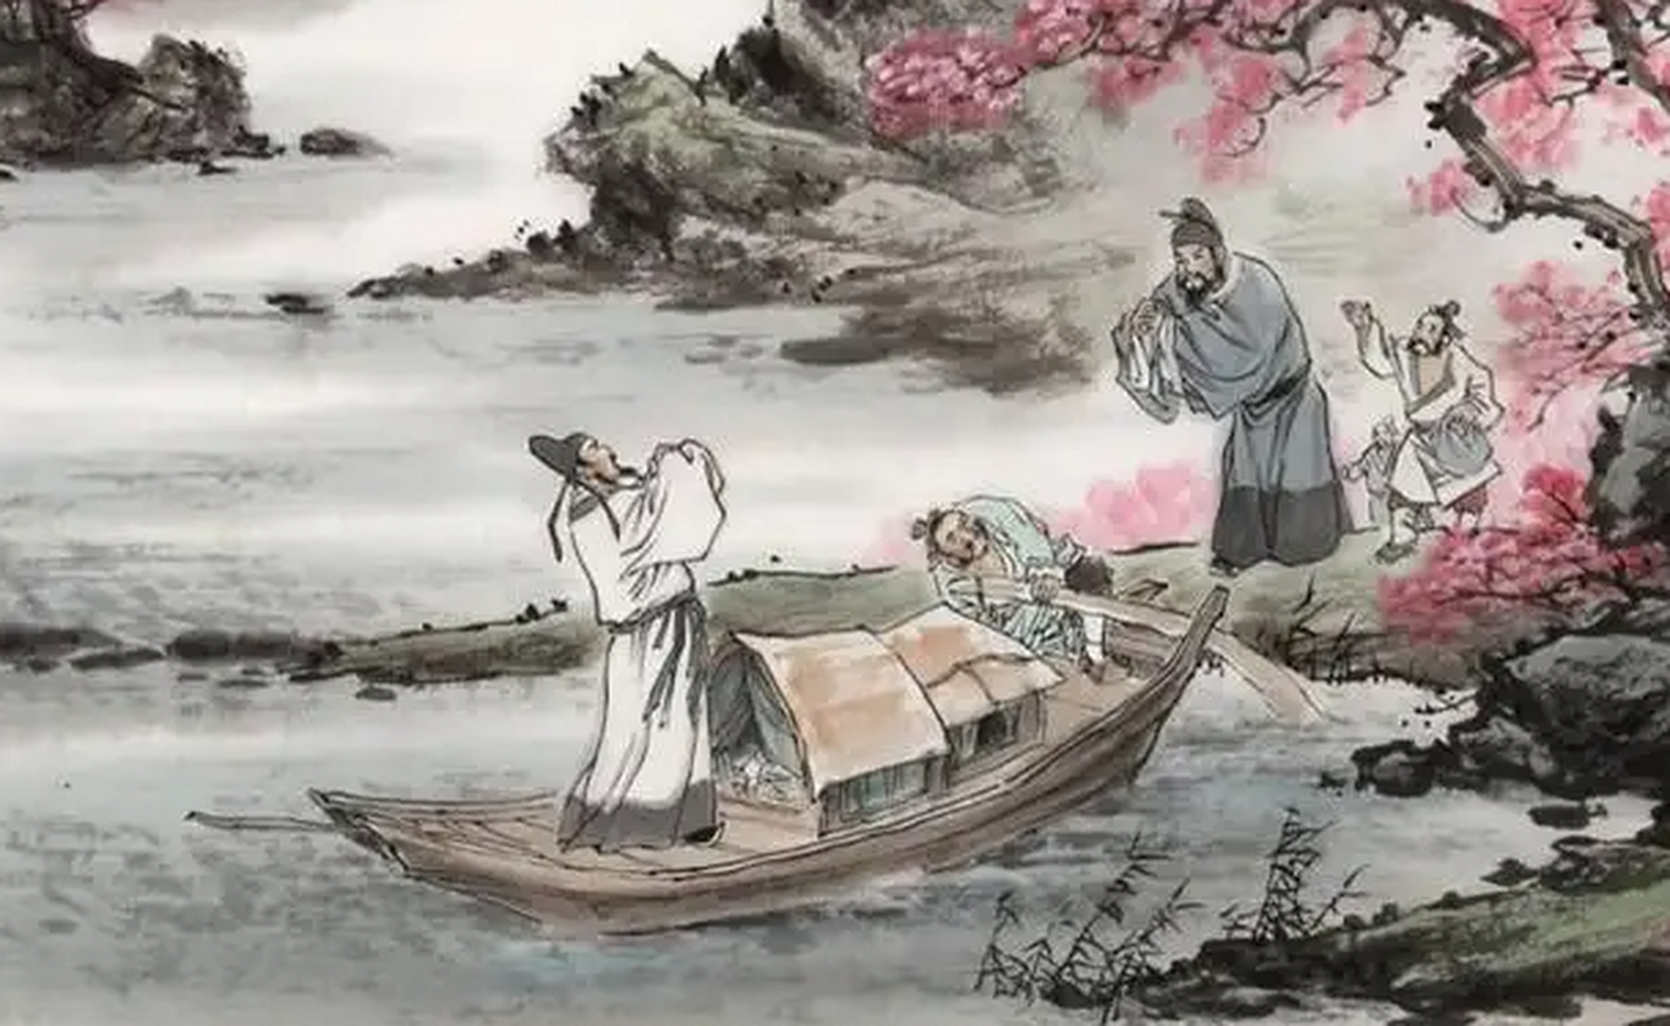
赠汪伦
[唐]李 白
李白乘舟将欲行，
忽闻岸上踏歌声。
桃花潭水深千尺，
不及汪伦送我情。

Slide 3
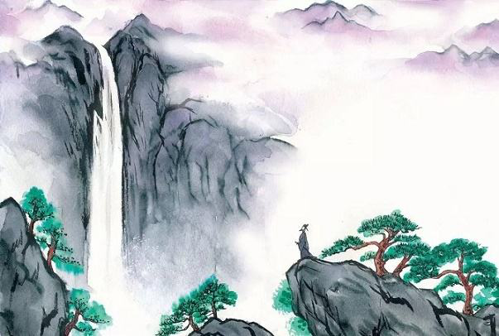
望庐山瀑布
[唐]李 白
日照香炉生紫烟，
遥看瀑布挂前川。
飞流直下三千尺，
疑是银河落九天。

Slide 4
静夜思
[唐]李 白
床前明月光，
疑是地上霜。
举头望明月，
低头思故乡。
赠汪伦
[唐]李 白
李白乘舟将欲行，
忽闻岸上踏歌声。
桃花潭水深千尺，
不及汪伦送我情。
望庐山瀑布
[唐]李 白
日照香炉生紫烟，
遥看瀑布挂前川。
飞流直下三千尺，
疑是银河落九天。

Slide 5
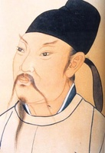
诗人资料袋
李白（701—762）字太白，号青莲居士。 他为人洒脱，足迹遍及我国名山大川，喜爱饮酒赋诗，是我国伟大的浪漫主义诗人，人称“诗仙”。 他的诗关注祖国壮丽山河，诗风雄奇豪放，想象丰富。

Slide 6
yè sù shān sì
夜宿山寺
[唐]李白

Slide 7
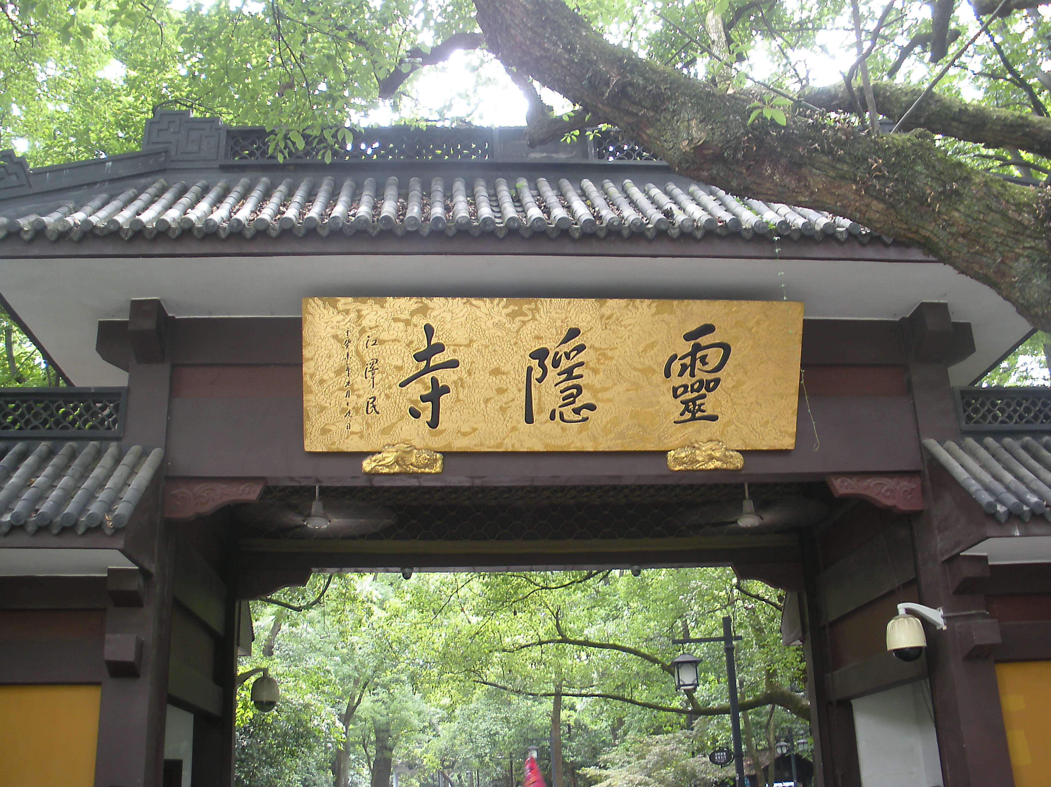
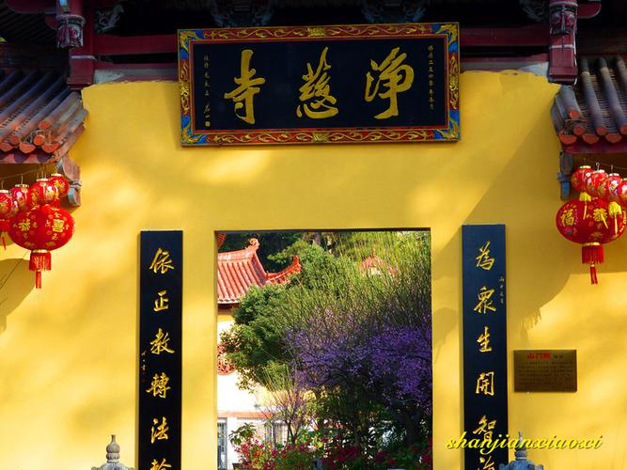
sì
夜宿山寺
山上的寺庙

Slide 8
sù
夜宿山寺

Slide 9
朗读要求：
借助拼音，大声朗读。
读准字音，读通诗句。

Slide 10
yè sù shān sì
夜宿山寺
[唐]李 白
危 楼 高 百 尺，
手 可 摘 星 辰。
不 敢 高 声 语，
恐 惊 天 上 人。

Slide 11
夜宿山寺
[唐]李 白
危 楼 高 百 尺，
手 可 摘 星 辰。
不 敢 高 声 语，
恐 惊 天 上 人。
chén
星 辰
shēnɡ
高 声语
kǒnɡ jīnɡ
恐 惊

Slide 12
夜宿山寺
[唐]李 白
危 楼 高 百 尺，
手 可 摘 星 辰。
不 敢 高 声 语，
恐 惊 天 上 人。
/
/
/
/

Slide 13
这是一座怎样的寺庙呢？
夜宿山寺
[唐]李 白
危 楼 高 百 尺，
手 可 摘 星 辰。
不 敢 高 声 语，
恐 惊 天 上 人。

Slide 14
夜宿山寺
[唐]李 白
危 楼 高 百 尺，
手 可 摘 星 辰。
不 敢 高 声 语，
恐 惊 天 上 人。

Slide 15
桃花潭水深千尺，
不及汪伦送我情。
李白《赠汪伦》
飞流直下三千尺，
疑是银河落九天。
李白《望庐山瀑布》

Slide 16
夜宿山寺
[唐]李 白
危 楼 高 百 尺，
手 可 摘 星 辰。
不 敢 高 声 语，
恐 惊 天 上 人。

Slide 17
夜宿山寺
[唐]李 白
危 楼 高 百 尺，
手 可 摘 星 辰。
不 敢 高 声 语，
恐 惊 天 上 人。

Slide 18
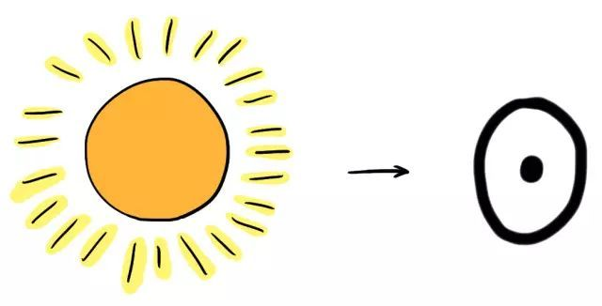
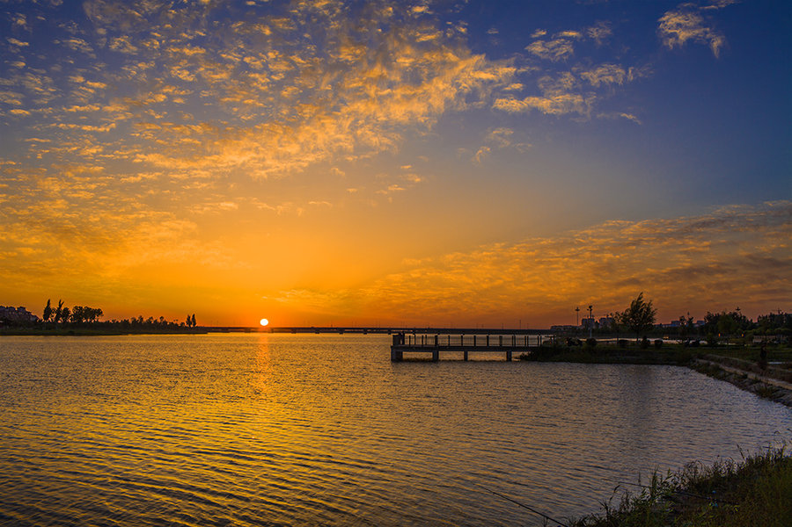
chén
chén
辰
晨

Slide 19
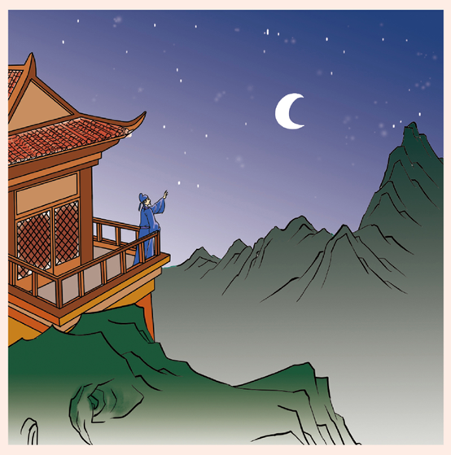
夜宿山寺
[唐]李 白
危 楼 高 百 尺，
手 可 摘 星 辰。
不 敢 高 声 语，
恐 惊 天 上 人。

Slide 20
夜宿山寺
[唐]李 白
危 楼 高 百 尺，
手 可 摘 星 辰。
不 敢 高 声 语，
恐 惊 天 上 人。

Slide 21
夜宿山寺
[唐]李 白
危 楼 高 百 尺，
手 可 摘 星 辰。
不 敢 高 声 语，
恐 惊 天 上 人。

Slide 22
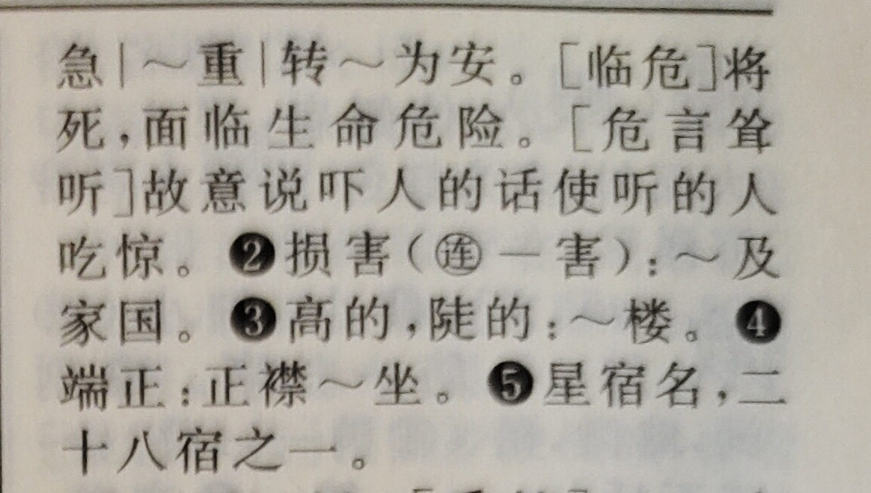
wēi
危楼

Slide 23
夜宿山寺
[唐]李 白
危 楼 高 百 尺，
手 可 摘 星 辰。
不 敢 高 声 语，
恐 惊 天 上 人。

Slide 24
夜宿山寺
[唐]李 白
危 楼 高 百 尺，
手 可 摘 星 辰。
不 敢 高 声 语，
恐 惊 天 上 人。

Slide 25
夜宿山寺
[唐]李 白
危 楼 高 百 尺，
手 可 摘 星 辰。
不 敢 高 声 语，
恐 惊 天 上 人。

Slide 26
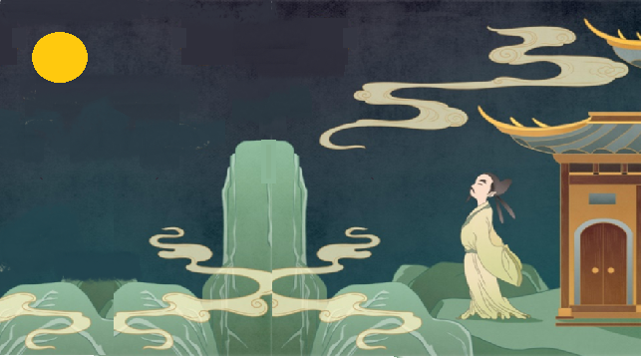
不敢高声语，恐惊天上人。

Slide 27
夜宿山寺
[唐]李 白
危 楼 高 百 尺，
手 可 摘 星 辰。
不 敢 高 声 语，
恐 惊 天 上 人。

Slide 28
惊
敢

Slide 29
惊
★竖心旁笔顺不写错
★口上宽下窄
★点的穿插方向不要错

Slide 30
敢
★反文旁不写错
★“耳”末笔竖变提
★撇捺要舒展

